Slide 1
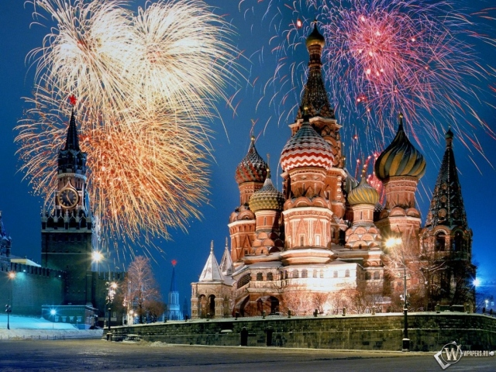
Праздники России

Slide 2
Праздники бывают разные: государственные (всероссийские), местные, народные, религиозные, профессиональные, семейные.

Slide 3
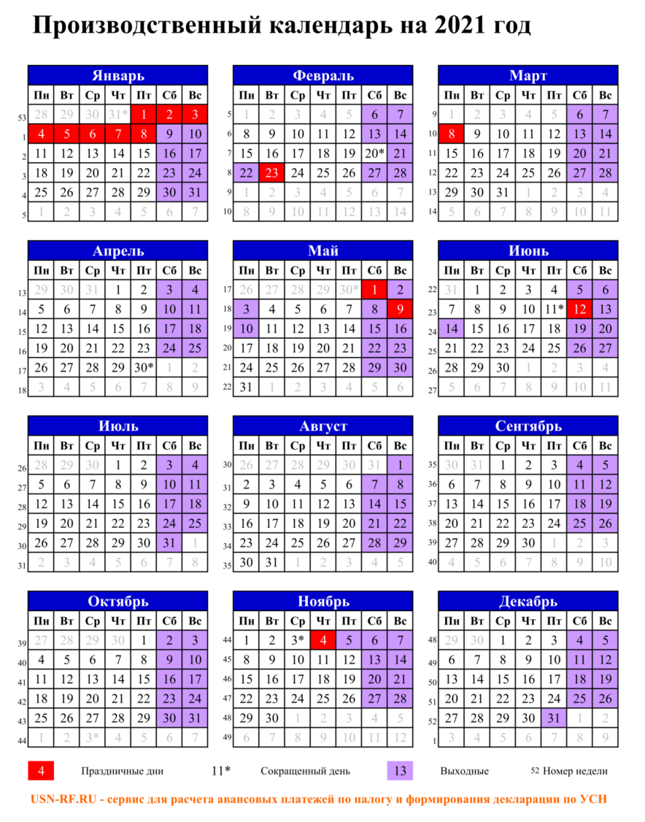
В России 8 государственных праздников.

Slide 4
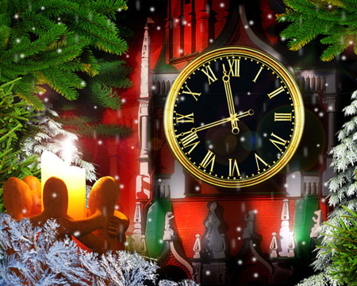
1 января в России отмечают Новый год.

Slide 5
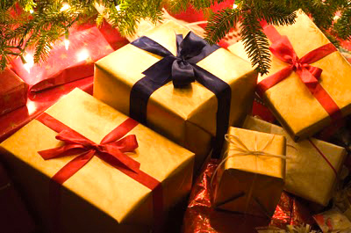
К этому празднику готовятся заранее: покупают подарки родным и друзьям,

Slide 6
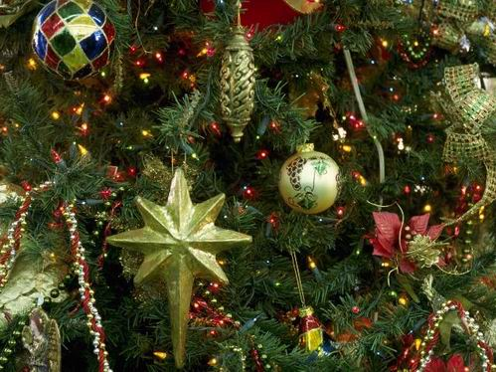
наряжают ёлку.
Ёлочные игрушки

Slide 7
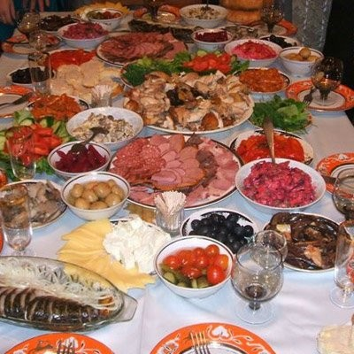
Ровно в 12 часов в ночь с 31 декабря на 1 января вся семья собирается за праздничным столом.

Slide 8
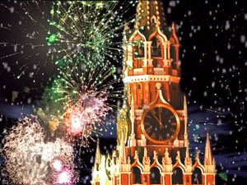
Бьют часы на Спасской башне Кремля.

Slide 9
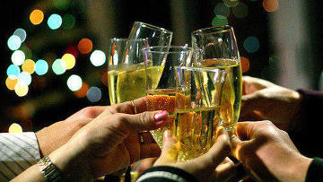
Все встают, пьют шампанское и поздравляют друг друга: «С Новым годом!» - «С новым счастьем!».

Slide 10

7 января в России отмечают Рождество. (старый календарь 25 декабря=7 января)

Slide 11

23 февраля в России отмечают День Защитника Отечества.

Slide 12

В этот день поздравляют всех мужчин, потому что все мужчины в России должны служить в армии.

Slide 13

8 марта – Международный женский день.

Slide 14

1 мая - День весны и труда.

Slide 15

1 мая люди отдыхают, многие ездят за город и на дачу.

Slide 16

9 мая – День Победы.

Slide 17
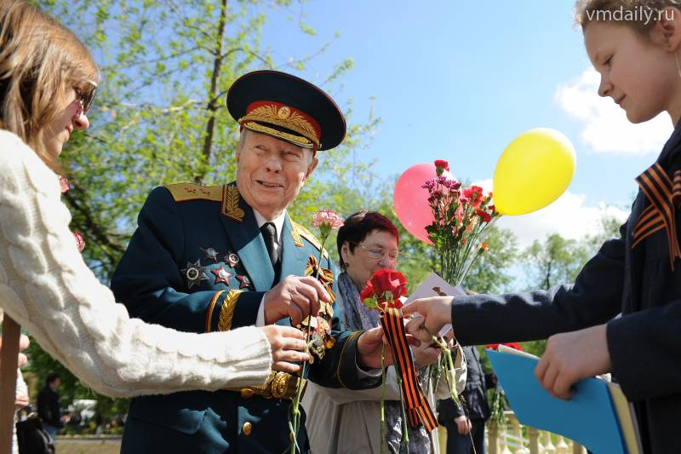
Девятого мая, в День Победы, дарят цветы ветеранам войны.

Slide 18
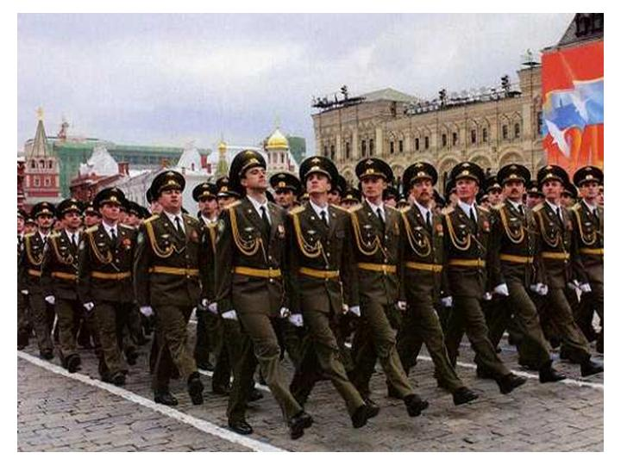
На Красной площади в Москве бывает военный парад,

Slide 19
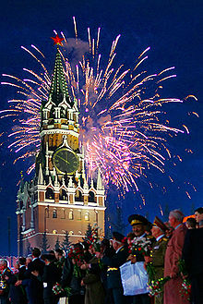
А вечером – салют (фейерверк).

Slide 20

12 июня – День России.

Slide 21

4 ноября – День народного единства.

Slide 22
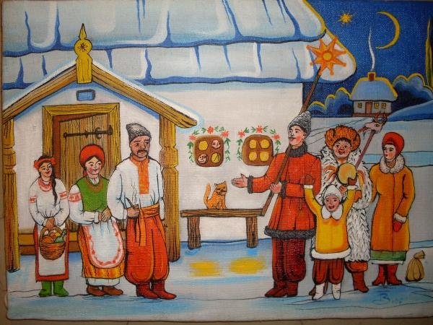
Народные и религиозные праздники

Slide 23
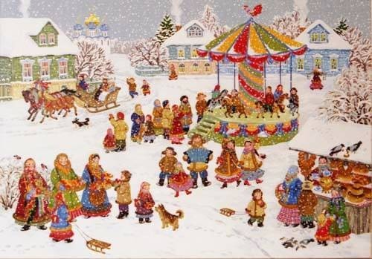
С древних времен сохранился в России обычай провожать зиму и встречать весну. Этот праздник называется «Масленица».

Slide 24
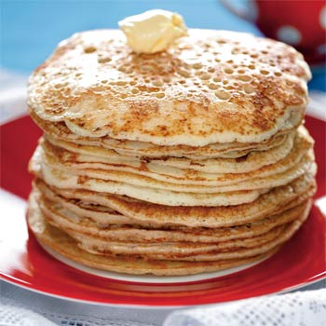
Люди пекут блины и ходят друг к другу в гости.
Блин круглый и желтый, как солнце.

Slide 25
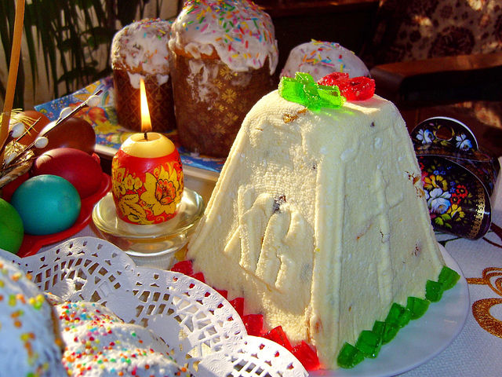
Главный христианский праздник – Пасха. Он празднуется весной.
(лунный календарь)

Slide 26
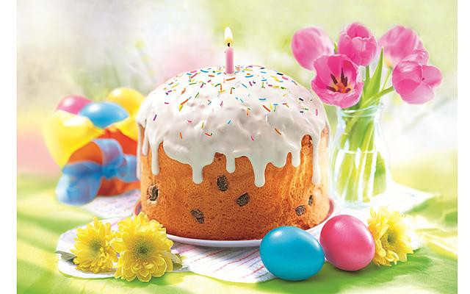
Традиционные пасхальные блюда – крашеные яйца и куличи.

Slide 27

В России много профессиональных праздников.

Slide 28
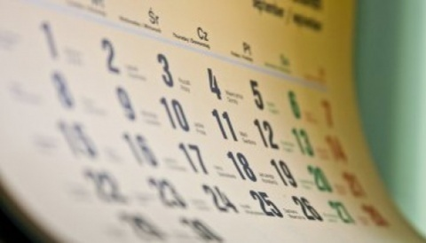
День учителя, День медика, День строителя, День шахтёра и т.д.

Slide 29

12 апреля –
День космонавтики.
В этот день в 1961 году Юрий Гагарин первый раз совершил полет в космос.

Slide 30

5 октября – День учителя

Slide 31
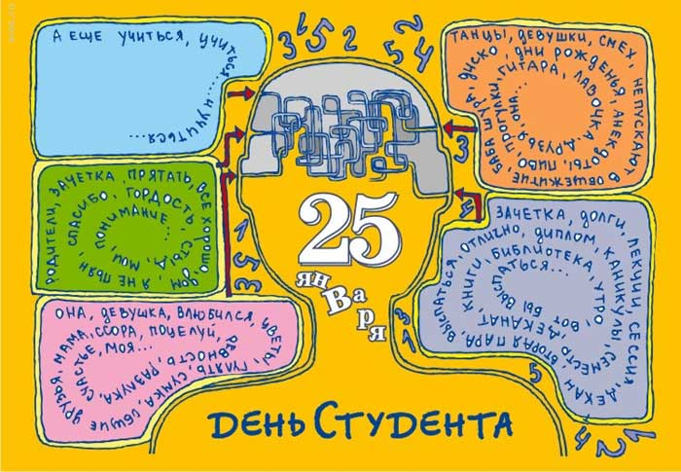
25 января - День студента.

Slide 32
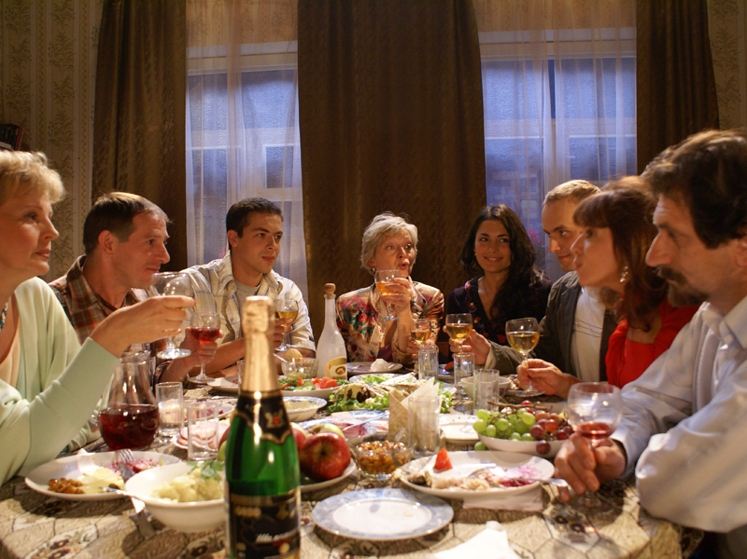
Семейные праздники

Slide 33
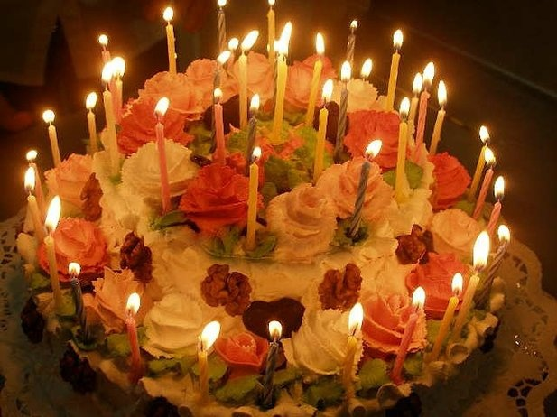
День рождения

Slide 34

Юбилей

Slide 35

Свадьба

Slide 36
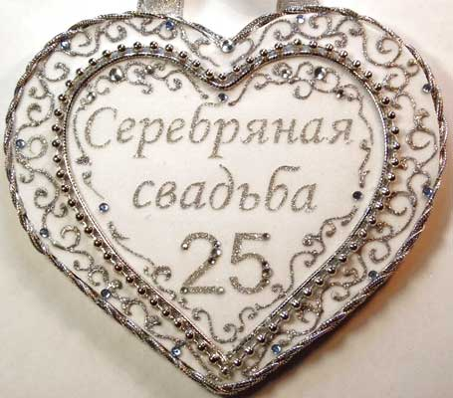

Годовщины свадьбы
Серебряная свадьба
(25 лет вместе),
Золотая свадьба
(50 лет вместе)

Slide 37

Поздравительные открытки

Slide 38

Поздравлять кого? с чем?

Slide 39


Slide 40


Slide 41
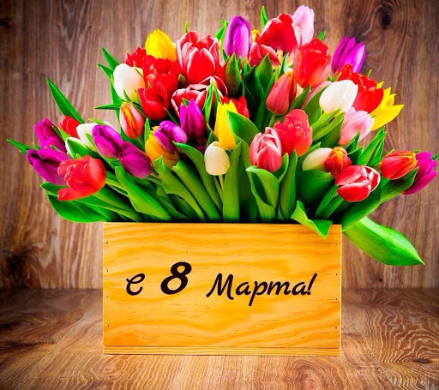

Slide 42


Slide 43

Желать кому? чего?

Slide 44


Slide 45



Slide 46
Выполните упражнение https://learningapps.org/display?v=peucjxaqa21

